Slide 1


Recherche Théorique sur Hadoop et Spark
Stage de fin d’études
Département Génie Informatique
Filière Génie Informatique
Présentée le
Réaliser par :
Encadré par :
EL KHABBAZ Mohamed
EL BOUAYADI Aiman
Mr. My Lahcen HASNAOUI

Slide 2
PLAN
Introduction
Big data
Hadoop
Spark
Etude
Différence
Conclusion

Slide 3



Introduction
Conclusion
Big Data
Hadoop
Spark
Etude
Différence
Dans le cadre de notre deuxième année à l’école Supérieure de technologie de Meknès,
nous avons réalisé notre stage de fin d’étude dans le cadre
d’une Recherche théorique sur Hadoop et Spark.

Slide 4
Introduction
Conclusion
Big Data
Hadoop
Spark
Etude
Différence
Définition
Objectifs
Marche du big data
Caractéristique
Domaine D’application
Big data désignent un ensemble très volumineux des données qu’aucun outil classique de gestion de base des données ou de gestion de l’information ne peut vraiment travailler.

Slide 5
Introduction
Conclusion
Big Data
Hadoop
Spark
Etude
Différence
Définition
Objectifs
Marche du big data
Caractéristique
Domaine D’application
Objectifs :
Comprendre et cibler les clients: big data aident une organisation à mieux comprendre ses clients et à réduire le public cible, améliorant ainsi leur campagne de marketing
Prendre des décisions stratégiques: avec le Big Data, les entreprises peuvent prendre des décisions basées sur les données.
Optimisation des coûts: les coûts peuvent être mieux optimisés lorsque vous avez les données pour savoir quels éléments drainent les coûts.

Slide 6
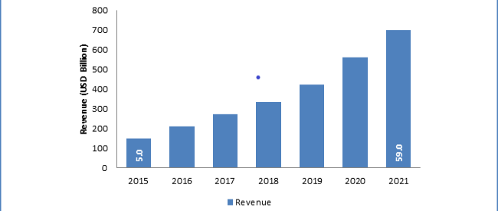
Introduction
Conclusion
Big Data
Hadoop
Spark
Etude
Différence
Définition
Objectifs
Marche du big data
Caractéristique
Domaine D’application
Le marché de Big Data va connaître une croissance annuelle de 11,7% jusqu’en 2020, selon le cabinet de recherches IDC.
Dans son rapport, le monde du Big Data attend des investissements à hauteur de 130 milliards de dollars en 2016, soit une hausse de 11,3% par rapport à 2015. Et en 2020, les analystes d’IDC prévoient des valeurs supérieures à 203 milliards de dollars.

Slide 7
Introduction
Conclusion
Big Data
Hadoop
Spark
Etude
Différence
Définition
Objectifs
Marche du big data
Caractéristique
Domaine D’application
Valeur
Vitesse
Variété
Caractéristique
Volume
Véracité

Slide 8

Introduction
Conclusion
Big Data
Hadoop
Spark
Etude
Différence
Définition
Objectifs
Marche du big data
Caractéristique
Domaine D’application

Slide 9
Introduction
Conclusion
Big Data
Hadoop
Spark
Etude
Différence
Comment gérer les big data ?
Il existe plusieurs solutions qui peuvent entrer en jeu pour optimiser les temps de traitement sur des bases des données géantes à savoir les bases des données NoSQL (MongoDB, Cassandra ou Redis), les infrastructures du serveur pour la distribution des traitements sur les noeuds et le stockage des données en mémoire :
La première solution permet d’implémenter les systèmes de stockage considérés comme plus performants que le traditionnel SQL pour l’analyse des données en masse (orienté clé/valeur, document, colonne ou graphe).
La deuxième est aussi appelée le traitement massivement parallèle. Le Framework Hadoop en est un exemple. Celui-ci combine le système de fichiers distribué HDFS, la base NoSQL HBase et l’algorithme MapReduce

Slide 10
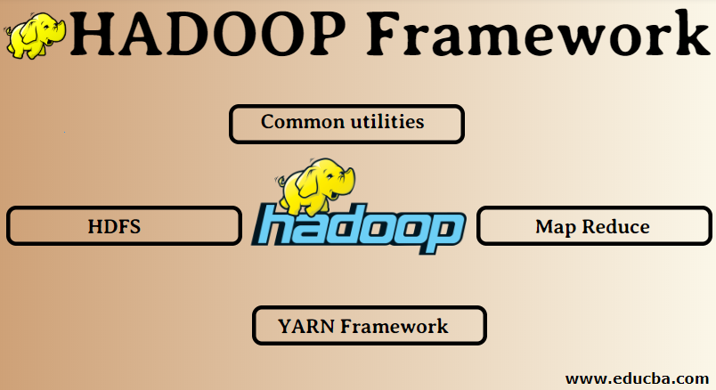
Introduction
Introduction
Conclusion
Big Data
Hadoop
Spark
Etude
Différence
Les Avantages
Architecture
Hadoop est un projet open source d’Apache qui a commencé par Yahoo en 2006, il est un software librairie est un Framework qui permet de traiter les grands ensembles des données (big data).
Il est composé des modules qui travaillent ensemble pour créer le Framework Hadoop, les principaux modules sont :
Hadoop Common.
Hadoop Distributed File System (HDFS).
Hadoop YARN.
Hadoop MapReduce.

Slide 11
Introduction
Introduction
Conclusion
Big Data
Hadoop
Spark
Etude
Différence
Les Avantages
Architecture
Open Source.
Performance.
Evolutif.
Architecture de partage rien.
Tolérance de panne.
Prise en charge de plusieurs langues.
Indépendant du schéma.
Rentable.
Haut débit faible latence.
Abstraction.
Localité des données.
Compatibilité.

Slide 12
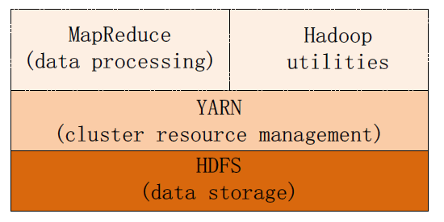
Introduction
Introduction
Conclusion
Big Data
Hadoop
Spark
Etude
Différence
Les Avantages
Architecture
Hadoop est composée de 4 composent majeurs :

Slide 13
Introduction
Introduction
Conclusion
Big Data
Hadoop
Spark
Etude
Différence
Les Avantages
Architecture
Common utilities: Aussi appelé le Hadoop commun et Hadoop Core. Ce ne sont que les bibliothèques, fichiers, scripts et utilitaires JAVA réellement requis par les autres composants Hadoop pour fonctionner.
YARN: YARN détermine quel travail est effectué et quelle machine il est effectué. Il a toutes les informations des cœurs et de la mémoire disponibles dans le cluster, il suit la consommation de mémoire dans le cluster. Il interagit avec le NameNode sur les données où il réside pour prendre la décision sur l'allocation des ressources.

Slide 14
Introduction
Introduction
Conclusion
Big Data
Hadoop
Spark
Etude
Différence
Les Avantages
Architecture
HDFS: est la couche de stockage pour le Big Data, c'est un cluster de nombreuses machines, les données stockées peuvent être utilisées pour le traitement à l'aide de Hadoop. Une fois les données sont transmises à HDFS, nous pouvons les traiter à tout moment, jusqu'au moment où nous traitons les données, elles résideront dans HDFS jusqu'à ce que nous supprimions les fichiers manuellement. HDFS stocke les données sous forme de bloc, la taille minimale du bloc est de 128 Mo dans Hadoop 2.x. HDFS réplique les blocs pour les données disponibles si les données sont stockées sur une machine et si cette dernière tombe en panne, les données ne sont pas perdues, mais pour les éviter, les données sont répliquées sur différentes machines.
Le HDFS suit une architecture maître-esclave il a deux principaux composants de HDFS sont NAME NODE et DATANODE.
NAME NODE : est le maître, nous pouvons également avoir NAME NODE secondaire au cas où le principal cesserait de fonctionner, NAME NODE secondaire agirait comme une sauvegarde. Le NAME NODE gère essentiellement les nœuds des données en stockant des métadonnées.

Slide 15
Introduction
Introduction
Conclusion
Big Data
Hadoop
Spark
Etude
Différence
Les Avantages
Architecture
DATA NODE : est l'esclave, qui est essentiellement le matériel de base à faible coût. Nous pouvons avoir plusieurs DATA NODES. Il stocke les données réelles. Ce DATA NODE prend en charge le facteur de réplication, supposons que si un DATA NODE tombe en panne, les données peuvent être accessibles par l'autre DATA NODE répliqué. Par conséquent, l'accessibilité des données est améliorée et la perte des données est évitée.

Slide 16
Introduction
Introduction
Conclusion
Big Data
Hadoop
Spark
Etude
Différence
Les Avantages
Architecture
MapReduce : MapReduce est Framework de programmation qui nous permet d'effectuer un traitement distribué et parallèle sur de grands ensembles des données dans un environnement distribué. Il se compose de deux tâches distinctes : Map et Reduce. MapReduce a principalement les trois classes suivantes :
Classe Mapper: Dans ce classe, RecordReader traite chaque enregistrement d'entrée et génère la paire clé-valeur respective. Le Mapper de Hadoop enregistre ces données intermédiaires sur le disque local.
Classe de Reducer: Reduce est la classe qui accepte les clés et les valeurs de la sortie de la phase des mappeurs. Les clés et les valeurs générées par le mappeur sont acceptées en entrée dans le réducteur pour un traitement ultérieur.
Classe de driver: Outre la classe mapper et Reducer, nous avons besoin d'une classe supplémentaire qui est la classe Driver. Ce code est nécessaire pour MapReduce car il est le pont entre le Framework et la logique implémentée. Il spécifie la configuration, le chemin des données d'entrée, le chemin de stockage de sortie et, plus important encore, les classes de mappage et de réduction qui doivent être implémentées et de nombreuses autres configurations doivent être définies dans cette classe.

Slide 17

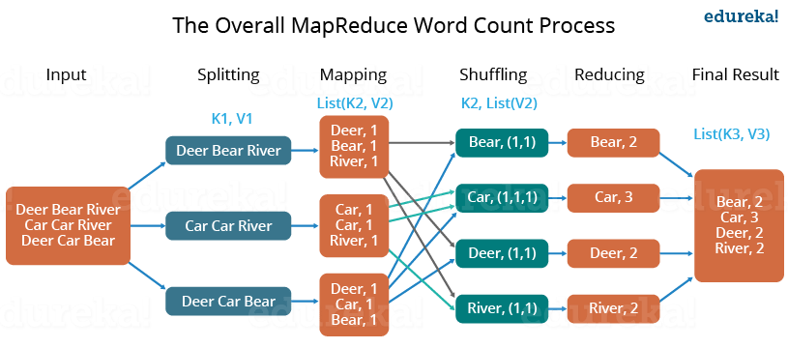
Introduction
Introduction
Conclusion
Big Data
Hadoop
Spark
Etude
Différence
Les Avantages
Architecture
Exemple de comptage de mots de MapReduce:
Pour comprend le fonctionnement en prend par exemple un fichier exemple.txt dont le contenu suivant :
Dear, Bear, River, Car, Car, River, Deer, Car and Bear
Exemple.txt

Slide 18
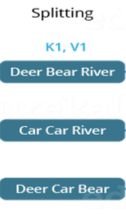
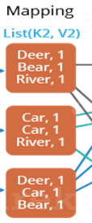
Introduction
Introduction
Conclusion
Big Data
Hadoop
Spark
Etude
Différence
Les Avantages
Architecture
Exemple de comptage de mots de MapReduce:
Tout d'abord, nous divisons l'entrée en trois divisions, comme le montre la figure. Cela répartira le travail entre tous les nœuds de la carte.
Ensuite, nous jetons les mots dans chacun des mappeurs et donnons une valeur codée en dur (1) à chacun des jetons ou mots. La raison pour laquelle une valeur codée en dur égale à 1 est que chaque mot, en soi, apparaîtra une fois.
une liste de paires clé-valeur sera créée où la clé n'est rien mais les mots individuels et la valeur en sont un.

Slide 19
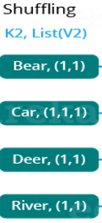
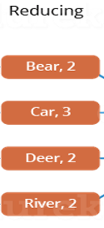
Introduction
Introduction
Conclusion
Big Data
Hadoop
Spark
Etude
Différence
Les Avantages
Architecture
Exemple de comptage de mots de MapReduce:
un processus de partition a lieu où le tri et le brassage se produisent de sorte que tous les tuples avec la même clé soient envoyés au réducteur correspondant.
Ainsi, après la phase de tri et de brassage, chaque réducteur aura une clé unique et une liste de valeurs correspondant à cette même clé.
chaque réducteur compte les valeurs présentes dans cette liste de valeurs.

Slide 20
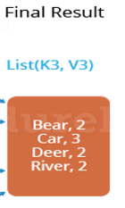
Introduction
Introduction
Conclusion
Big Data
Hadoop
Spark
Etude
Différence
Les Avantages
Architecture
Exemple de comptage de mots de MapReduce:
Enfin, toutes les paires clé / valeur de sortie sont ensuite collectées et écrites dans le fichier de sortie.

Slide 21
Introduction
Introduction
Etude
Big Data
Hadoop
Spark
Différence
Conclusion
Les Avantages
Architecture
Ecosystème
Spark est un projet plus récent, initialement développé en 2012, à l'AMPLab à UC Berkeley. Il s'agit également d'un projet Apache de haut niveau axé sur le traitement des données en parallèle sur un cluster, mais la plus grande différence est qu'il fonctionne en mémoire.

Slide 22
Introduction
Introduction
Etude
Big Data
Hadoop
Spark
Différence
Conclusion
Les Avantages
Architecture
Ecosystème
Vitesse.
Réutilisabilité.
Prend en charge plusieurs langues.
Tolérance aux pannes dans Spark.
Advanced Analytiques.
Traitement de flux en temps réel.
Indépendant du schéma.
Evaluation paresseuse dans Apache Spark.
Traitement Rapide.
Intégré Hadoop.
Calcul en mémoire dans Spark.
Rentable.

Slide 23
Introduction
Introduction
Etude
Big Data
Hadoop
Spark
Différence
Conclusion
Les Avantages
Architecture
Ecosystème
L’architecture de Spark comprend les trois composants principaux suivants :
Le stockage des données: Spark utilise le système de fichiers HDFS pour le stockage des données. Il peut fonctionner avec n’importe quelle source des données compatible avec Hadoop, dont HDFS, HBase, Cassandra, etc.
L’API: L’API permet aux développeurs de créer des applications Spark en utilisant une API standard. L’API existe en Scala, Java et Python.
Gestion des ressources: Spark peut être déployé comme un serveur autonome ou sur un Framework de traitements distribués comme Mesos ou YARN.

Slide 24
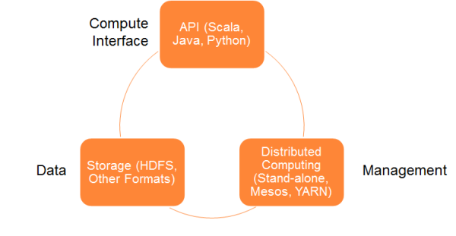
Introduction
Introduction
Etude
Big Data
Hadoop
Spark
Différence
Conclusion
Les Avantages
Architecture
Ecosystème
Notes:
Cette figure illustre les composants du modèle d’architecture de Spark.

Slide 25
Introduction
Introduction
Etude
Big Data
Hadoop
Spark
Différence
Conclusion
Les Avantages
Architecture
Ecosystème
Les Resilient Distributed Datasets « RDD »
Les Resilient Distributed Datasets ,ou RDD, sont un concept au cœur du Framework Spark. Vous pouvez voir un RDD comme une table dans une base des données. Celui-ci peut porter tout type des données et la stocké par Spark sur différentes partitions. Les RDD permettent de réarranger les calculs et d’optimiser le traitement. Les RDD supportent deux types d’opérations :
Les transformations : les transformations ne retournent pas de valeur seule, elles retournent un nouveau RDD. Rien n’est évalué lorsque l’on fait appel à une fonction de transformation, cette fonction prend juste un RDD et retourne un nouveau RDD.
Les actions : les actions évaluent et retournent une nouvelle valeur. Au moment où une fonction d’action est appelée sur un objet RDD, toutes les requêtes de traitement des données sont calculées et le résultat est retourné.

Slide 26
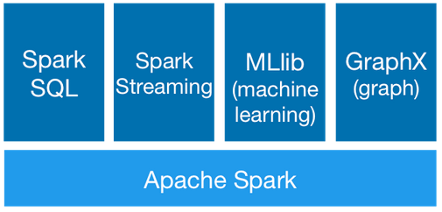
Introduction
Introduction
Etude
Big Data
Hadoop
Spark
Différence
Conclusion
Les Avantages
Architecture
Ecosystème

Slide 27
Introduction
Introduction
Etude
Big Data
Hadoop
Spark
Différence
Conclusion
Les Avantages
Architecture
Ecosystème
Apache Spark Core: est le moteur d'exécution général sous-jacent de la plateforme Spark sur lequel toutes les autres fonctionnalités sont basées. Il fournit des jeux des données de calcul et de référencement en mémoire dans des systèmes de stockage externes..
Spark SQL: est un composant au-dessus de Spark Core qui introduit une nouvelle abstraction des données appelée Schéma RDD, qui prend en charge les données structurées et semi-structurées.
Spark Streaming: Spark Streaming exploite la capacité de planification rapide de Spark Core pour effectuer des analyses de streaming. Il ingère les données en mini-lots et effectue des transformations RDD (Resilient Distributed Datasets) sur ces mini-lots des données.

Slide 28
Introduction
Introduction
Etude
Big Data
Hadoop
Spark
Différence
Conclusion
Les Avantages
Architecture
Ecosystème
MLlib (bibliothèque d'apprentissage automatique): MLlib est un cadre d'apprentissage machine distribué au-dessus de Spark en raison de l'architecture Spark basée sur la mémoire distribuée.
GraphX: ​​est un Framework de traitement graphique distribué au-dessus de Spark. Il fournit une API pour exprimer le calcul de graphes qui peut modéliser les graphes définis par l'utilisateur à l'aide de l'API d'abstraction Pregel. Il fournit également un runtime optimisé pour cette abstraction.

Slide 29
Introduction
Introduction
Spark
Big Data
Hadoop
Etude
Différence
Conclusion
Résultat
Afin de montrer la différence entre Hadoop et Spark, un travail est fait dans un cluster avec huit machines virtuelles où Hadoop et Spark sont installés et déployés. Trois études de cas basées sur le même algorithme et langage de programmation sont utilisés pour fonctionner sur ce cluster. Les temps de course de chaque étude de cas sur le système Hadoop et le système Spark sont présentés pour montrer la performance différente.

Slide 30
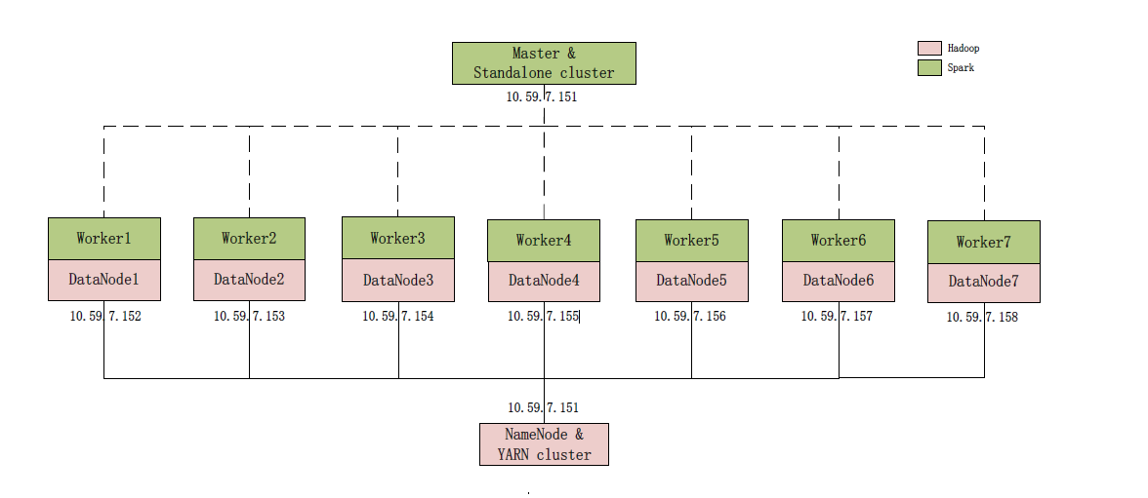
Conditions initiales :
Introduction
Spark
Big Data
Hadoop
Etude
Différence
Conclusion
Dans ce travail, Hadoop et Spark sont déployés sur 8 machines virtuelles. Le maître l'IP du nœud est 10.59.7.151, et les autres nœuds esclaves ou travailleurs sont de 10.59.7.152 à 10.59.7.158.

Slide 31
Introduction
Spark
Big Data
Hadoop
Etude
Différence
Conclusion
Conditions initiales :
Performances des machines :
Software | Version
OS | Ubuntu 12.04, 32-bit
Apache Hadoop | 2.7.1
Apache Spark | 1.4
JRE | Java (TM) SE Runtime Environment (build 1.8.0_66- b17)
SSH | Openssh_5.9p1
Platform de virtualisation | VMware vSphere 5.5
Storage size dans chaque machine : 100G
Memory size dans chaque Machine : 6G

Slide 32
Introduction
Spark
Big Data
Hadoop
Etude
Différence
Conclusion
Conditions initiales :
Dans cette recherche, chaque étude de cas a été répétée plus de 10 fois les tests pour obtenir les résultats de fonctionnement moyens. Parfois, en raison du trafic réseau instable, il y a quelques secondes de bande d'erreur pour un petit travail, ou des dizaines de secondes de bande d'erreur pour un gros travail.

Slide 33
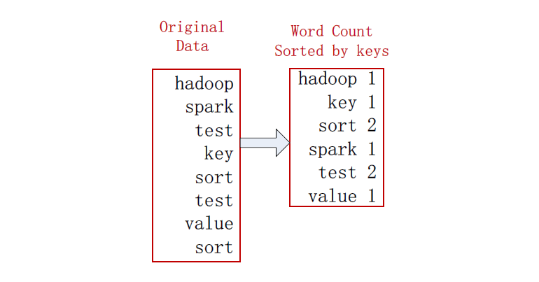
Méthode d’étude : « Word Count-Trie par clés »
Introduction
Spark
Big Data
Hadoop
Etude
Différence
Conclusion
Word Count-tries par clés lit les fichiers texte et compte la fréquence à laquelle les mots apparaissent. L'entrée est des fichiers texte et la sortie est des fichiers texte, dont chaque ligne contient un mot et le nombre de fois qu'il s'est produit.
Par Exemple :

Slide 34
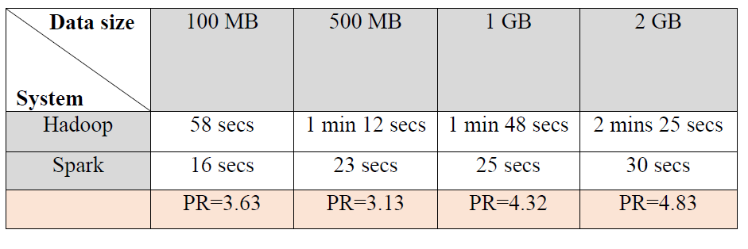
Résultat du Méthode d’étude : « Word Count-Trie par clés »
Introduction
Spark
Big Data
Hadoop
Etude
Différence
Conclusion
il existe un rapport de performances stable entre Spark et Hadoop car les données sont traitées dans le nœud local, que ce soit dans Hadoop ou dans Spark. Cependant, à mesure que la taille des données augmente, c'est-à-dire que davantage de blocs divisés sont générés, il y a un rapport de performance croissant entre Spark et Hadoop. Ici, le rapport de performance (PR) est défini comme :
Pour calculé (PR):
$$PR= \frac{Le temps d^{′}exécution d^{′}une taille de données donnée dans Spark}{Le temps d′exécution de la même taille de données dans Hadoop}$$

Slide 35
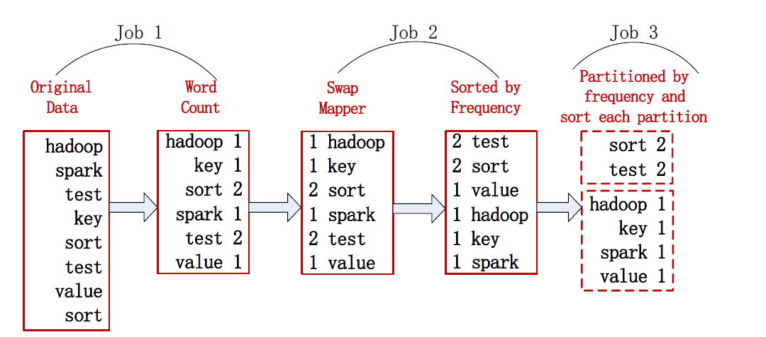
Méthode d’étude : « Word Count-Trie par Valeurs »
Introduction
Spark
Big Data
Hadoop
Etude
Différence
Conclusion
Cette méthode consiste sur trois Job qui complètent l'ensemble du programme. Le premier Job produit les mêmes données immédiates comme ce que fait la première méthode d’étude. Le deuxième Job échange la valeur-clé paires, puis utilise la fonction de tri des nombres entiers pour trier les fréquences. Enfin, le troisième Job consiste à regrouper les données immédiates par fréquence, puis à les trier par mots.
Par Exemple :

Slide 36
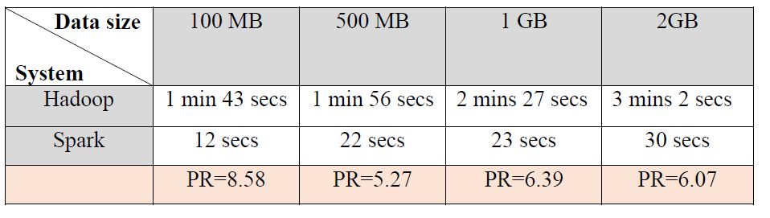
Résultat du Méthode d’étude : « Word Count-Trie par valeurs »
Introduction
Spark
Big Data
Hadoop
Etude
Différence
Conclusion
La valeur du rapport de performance est supérieure à celle de la première méthode d’étude car il existe plusieurs itérations.

Slide 37
Algorithme itératif :
Introduction
Spark
Big Data
Hadoop
Etude
Différence
Conclusion
Par exemple:
PageRank apparaît avec le développement de moteurs de recherche Web. C'est considéré comme la probabilité qu'un utilisateur, qui reçoit une page au hasard et clique sur des liens au hasard tout le temps, finit par s'ennuyer et passe à une autre page au hasard. Comme résultat, il est utilisé pour calculer un classement de qualité pour chaque page dans la structure de liens du Web, et améliore ainsi la précision des résultats de recherche. C'est ainsi que Google Le moteur de recherche évalue la qualité des pages Web.
Fondamentalement, l'idée centrale du PageRank est la suivante :
Si une page est liée par un grand nombre d'autres pages, il est beaucoup plus important qu'une page liée par quelques autres, et cette page possède également une valeur de rang plus élevée
Si une page est liée par une autre page avec une valeur de classement plus élevée, sa valeur de classement est améliorée
Le but final de cet algorithme est de trouver des rangs stables pour tous les liens après plusieurs itérations

Slide 38
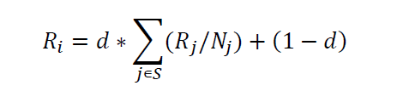
Introduction
Spark
Big Data
Hadoop
Etude
Différence
Conclusion
La valeur de PageRank sera calculée par la formule suivante, qui a été proposée par les fondateurs de Google Brin et Page en 1998 :
𝑅𝑖 : La valeur PageRank du lien i
𝑅𝑗 : La valeur PageRank du lien j
𝑁𝑗 : Le nombre de liens sortants du lien j pointant vers ses liens voisins
𝑆 : L'ensemble des liens qui pointent vers le lien i
𝑑 : Le facteur d'amortissement- The damping factor - (généralement, d = 0,85).

Slide 39
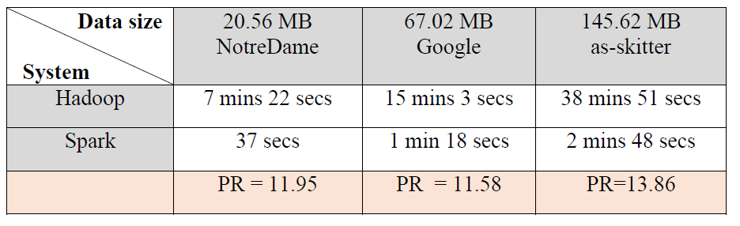
Introduction
Spark
Big Data
Hadoop
Etude
Différence
Conclusion
Ce table présenter le temps de travaille pour PageRank :

Slide 40
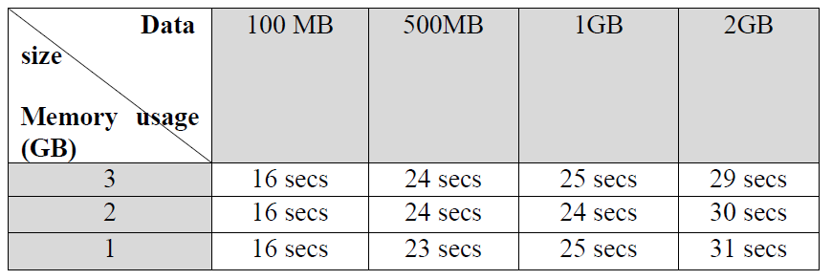
Le Temps de réalisation sur Spark pour chaque méthode :
Introduction
Spark
Big Data
Hadoop
Etude
Différence
Conclusion
Spark permet de limiter l'utilisation de la mémoire de chaque exécuteur en affectant « spark.executor.memory » à une valeur appropriée. Et après cela, nous avons extrait les données suivantes :
Temps d'exécution pour la méthode Word Count-Trie par clés :

Slide 41
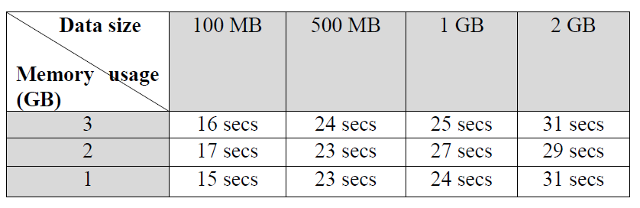
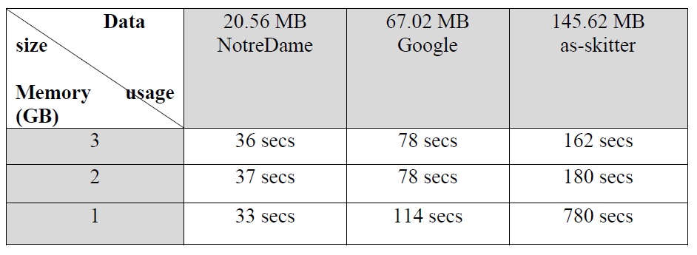
Le Temps de réalisation sur Spark pour chaque méthode :
Introduction
Spark
Big Data
Hadoop
Etude
Différence
Conclusion
Temps d'exécution pour la méthode Word Count-Trie par Valeurs:
Temps de fonctionnement de PageRank :

Slide 42
Le Temps de réalisation sur Spark pour chaque méthode :
Introduction
Spark
Big Data
Hadoop
Etude
Différence
Conclusion
Remarques:
Basé sur la même utilisation de la mémoire, Spark fonctionne toujours mieux que Hadoop (la mémoire par défaut pour une tâche de carte est de 1 Go). Les raisons résultent principalement des facteurs suivants :
Les charges de travail Spark ont un nombre d'accès au disque par seconde plus élevé que celui de Hadoop
Spark a une meilleure utilisation de la bande passante mémoire que Hadoop
Spark atteint des IPC plus élevés que Hadoop
Dans Spark, la planification des tâches est basée sur un mode piloté par les événements, mais Hadoop utilise des pulsations pour suivre les tâches, ce qui entraîne périodiquement des retards de quelques secondes.
Pour certaines applications impliquées dans l'algorithme itératif, Hadoop est totalement submergé par Spark car plusieurs travaux dans Hadoop ne peuvent pas partager des données et doivent accéder fréquemment à HDFS.

Slide 43
Introduction
Introduction
Spark
Big Data
Hadoop
Etude
Différence
Conclusion
Résultat
D'après ce travail, nous constatons que Spark surpasse totalement Hadoop sur les performances dans toutes les études de cas, en particulier celles impliquées dans l'algorithme itératif. Nous concluons que plusieurs facteurs peuvent entraîner une différence de performance significative.

Slide 44
Introduction
Spark
Big Data
Hadoop
Différence
Etude
Conclusion
On peut Résumer les différences entre Hadoop et Spark dans le tableau suivant:
Base de comparaison | Hadoop | Spark
Catégorie | Moteur de traitement des données de base | Moteur d'analyse des données
Usage | Traitement par lots avec un énorme volume des données | Traitez les données en temps réel, à partir d'événements en temps réel comme Twitter, Facebook
Latence | Informatique à latence élevée | Informatique à latence faible
Data | Traiter les données en mode batch | Peut traiter de manière interactive
Facilité d'utilisation | Le modèle MapReduce de Hadoop est complexe, il faut gérer les API de bas niveau | Plus facile à utiliser, l'abstraction permet à un utilisateur de traiter des données à l'aide d'opérateurs de haut niveau
Planificateur | Planificateur de travaux externe requis | Calcul en mémoire, aucun planificateur externe requis
Sécurité | Hautement sécurisé | Moins sûr que Hadoop
Coût | Moins coûteux car le modèle MapReduce offre une stratégie moins chère | Plus coûteux que Hadoop car il dispose d'une solution en mémoire
Notes:
La comparaison principale entre Hadoop et Spark est discutée ci-dessous

Slide 45
Introduction
Spark
Big Data
Hadoop
Conclusion
Etude
Différence
Il semble que l'utilisation de Spark soit le choix par défaut pour toute application de Big Data.
La vérité est que Hadoop fournit des fonctionnalités que Spark ne possède pas, comme un système de fichiers distribué et Spark fournit un traitement en temps réel en mémoire pour les ensembles des données qui en ont besoin. Le scénario parfait du Big Data est exactement comme les concepteurs l'ont voulu : Hadoop et Spark travaillent ensemble au sein de la même équipe.

Slide 46
Merci pour votre attention
Stage de fin d’études
Département Génie Informatique
Filière Génie Informatique
Présentée le 19/06/2019
Par : Zineb EL KHABBAZ
Présenté le :
EL KHABBAZ Mohamed
EL BOUAYADI Aiman
Mr. My Lahcen HASNAOUI

